Slide 1
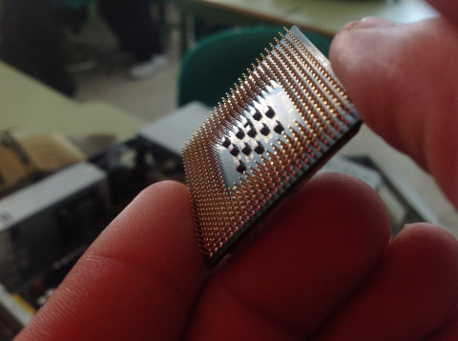
Conceptos generales sobre equipos microinformáticos
Para entender mucho mejor los sistemas microinformáticos

Slide 2
Microinformática
La microinformática o sistemas microinformáticos engloban el conjunto de equipos tecnológicos que facilitan a las personas su actividad profesional o personal.
Los equipos microinformáticos (microcompouters) aquellos equipos que componen los sistemas microinformátios, entre los cuales podemos encontrar ordenadores, portátiles, tablets, impresoras, routers, switches, etc. En el lado opuesto encontraríamos los macrocomputadores (mainframes) que son equipos de alta computación para realizar tareas mucho más complejas.
El técnico de microinformática se encarga de montar, configurar y mantener los equipos microinformáticos para asegurar el correcto funcionamiento de todos ellos de manera individual y entre ellos.

Slide 3
Componentes de los equipos microinformáticos
Hardware: Son las partes físicas de un sistema informático, es decir, sus componentes eléctricos, electrónicos, electromecánicos y mecánicos. Por ejemplo el disco duro.
Firmware: Son el conjunto de órdenes que se almacenan en la electrónica del hardware y sirven para controlarlo al más bajo nivel de operación.(modo funcionamiento)
Software: Son los componentes lógicos de un sistema informático que permiten la realización de tareas específicas. Se dividen de manera general en:
  Sistema operativo (software de sistema): Es el programa encargado de hacer de intermediario entre el hardware y el usuario. Por ejemplo Microsoft Windows.
  Aplicación (software de aplicación): Es el programa capaz de realizar una determinada tarea y que se comunica con el sistema operativo para hacer uso del hardware. Por ejemplo LibreOffice.
Driver (controlador): Programa que le dice al sistema operativo cómo manejar un dispositivo hardware.

Slide 4
Hardware
Tipos de hardware
Hardware OEM (Original Equipament Manufacture - Fabricante de equipo original): Es hardware que se vende solamente a montadores de equipos y no a usuarios finales. Suele venir sin empaquetar y sin documentación.
Hardware Retail (Final): Es hardware que se vende directamente al usuario final. Viene empaquetado y con documentación.
Hardware Refurbished (Reacondicionado): Es hardware que ya ha estado en uso y se ha comprobado que su funcionamiento sea correcto, para venderlo directamente al usuario final.

Slide 5
Hardware
Tipos de equipos
Dentro de los ordenadores en los equipos microinformáticos podemos encontrar:
Ordenadores de marca: aquellos ensamblados por un único fabricante el cual le da su marca personalizada, aunque cada componente hardware sea de fabricantes diferentes. Fabricantes de ordenadores de marca son: Lenovo, Dell, IBM, HP, etc.
Ordenadores clónicos: aquellos ensamblados por técnicos a partir de componentes hardware de fabricantes diferentes sin que pertenezca a ninguna marca de manera final.

Slide 6
Hardware
Conexión de componentes hardware
A la hora de interconectar unos componentes hardware con otros surgen una serie de conceptos interesantes de conocer.
Plug and play (PnP - enchufar y usar): es la tecnología que permite a un dispositivo informático ser conectado al ordenador sin tener que configurarlo previamente ni proporcionar parámetros a sus controladores. Eso no quiere decir que el sistema operativo no necesite controladores (drivers) para su manejo. En la actualidad todos los componentes son Plug an play y apenas se utiliza este concepto.
Hot plug (conexión en caliente): es la capacidad que tienen algunos dispositivos de poder conectarse al ordenador, sin apagar el mismo, y funcionar correctamente.
Hot swap (intercambio en caliente): es la capacidad que tienen algunos dispositivos de poder conectarse y desconectarse del ordenador, sin apagar el mismo, y funcionar correctamente

Slide 7
Hardware
Componentes en la fabricación del hardware
De más pequeño a más grande, podemos encontrar los siguientes componentes electrónicos que hacen que se contruyan algunos de los componentes hardware de los equipos microinformáticos.
Semiconductor (semiconductor): Un semiconductor es un elemento que se comporta como un conductor o como un aislante dependiendo de diversos factores, como por ejemplo el campo eléctrico o magnético, la presión, la radiación que le incide, o la temperatura del ambiente en el que se encuentre.

Slide 8
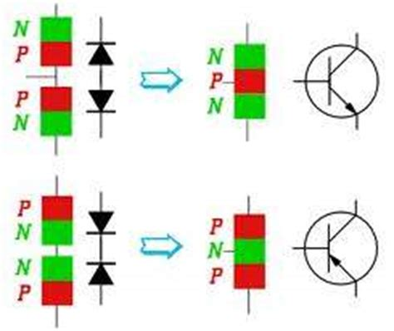
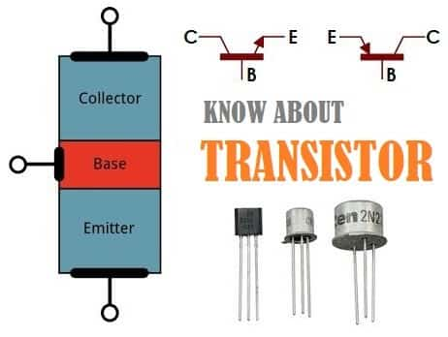
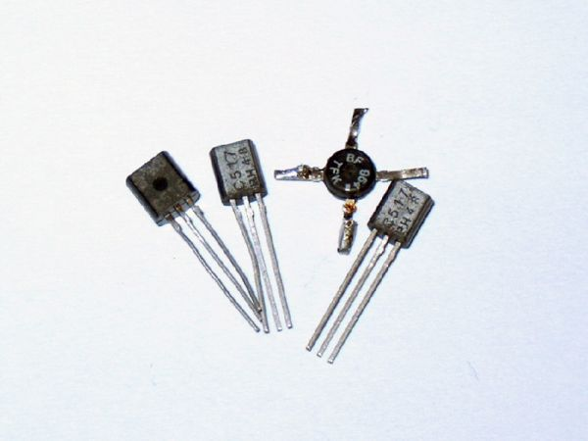
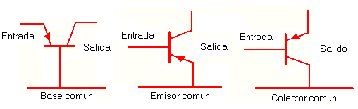
Hardware
Transistor (transistor):
Consiste en tres capas distintas de semiconductores: un conductor, una base y un emisor. El transistor es como un interruptor de luz. Cuando el interruptor está activo (1) la electricidad fluye a través de éste y cuando el interruptor está inactivo (0) la electricidad no fluye. Documental sobre la historia del transistor
Puerta lógica (logic gate):
Por sí mismos, los transistores no son muy funcionales. Sin embargo, si los combinas con otros transistores, obtienes las puertas lógicas. Las puertas lógicas son capaces de realizar instrucciones lógicas y matemáticas en binario. Por ejemplo la puerta lógica "AND".

Slide 9
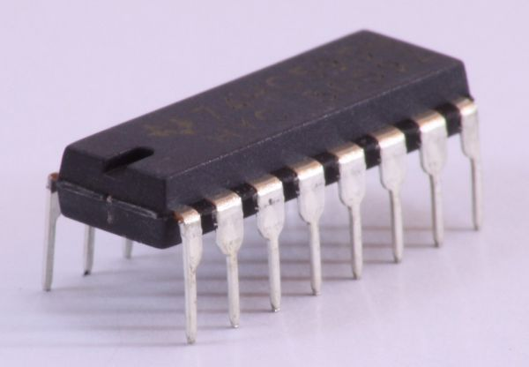
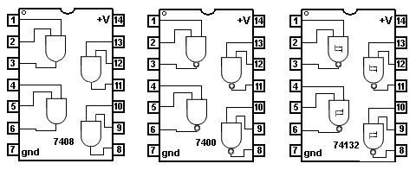
Hardware
Circuito integrado (integrated circuit, chip o microchip):
Son estructuras formadas por un conjunto de puertas lógicas para realizar cualquier tipo de operación prediseñada.

Slide 10
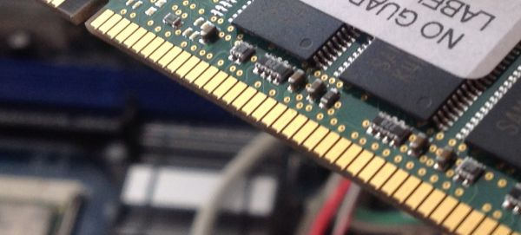
Hardware
Contacto, pin y jumper
Para interconectar componentes hardware entre sí podemos encontrar los siguientes componentes.
Contacto:
es una lámina metálica que se toca con otra lámina metálica para la transmisión de la señal o energía.

Slide 11
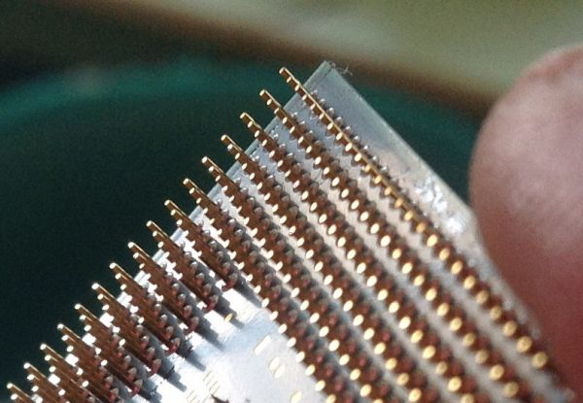
Hardware
Pin:
es un conector en forma de pequeño alambre que se inserta en un pequeño orificio para la transmisión de la señal o energía.

Slide 12
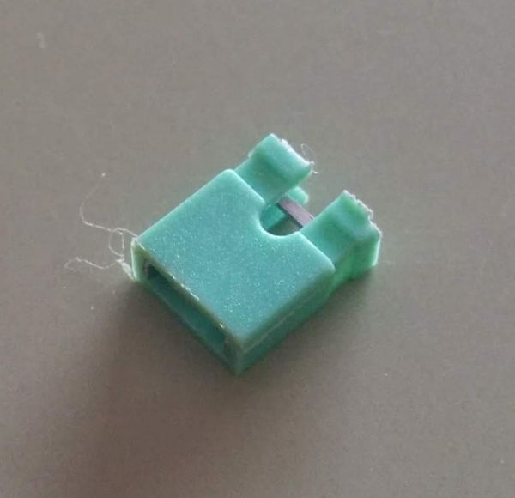
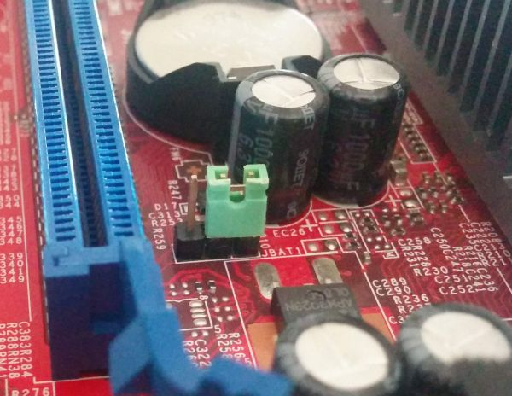
Hardware
Jumper (puente):
Es un elemento que permite cerrar el circuito eléctrico del que forman parte dos pines, y así permitir activar o desactivar prestaciones del dispositivo.

Slide 13
Hardware
Acceso a los datos del hardware
Si el hardware almacena información, encontramos dos maneras diferentes de que se produzca el acceso a sus datos:
Acceso secuencial:
Para acceder a un dato se deben acceder previamente a todos los datos anteriores a él. Por ejemplo, el acceso en una cinta magnética.
Acceso aleatorio:
Se puede acceder a cualquier dato de manera directa e independientemente de su localización. Por ejemplo, el acceso a los datos de un DVD.

Slide 14
Transmisión de datos entre componentes hardware
La transmisión de datos entre diferentes componentes hardware puede ocurrir de diferentes maneras.
La transmisión se caracteriza por los tres parámetros siguientes:
Dirección del intercambio de datos.
Modo de transmisión de datos.
Sincronización entre el transmisor y el receptor

Slide 15
Transmisión de datos entre componentes hardware
a) Dirección del intercambio de datos
Existen 3 tipos de transmisiones de acuerdo a la dirección de los intercambios de datos:
Simple (simplex): es una conexión en la que los datos fluyen en una sola dirección, desde el transmisor hacia el receptor. Por ejemplo, la señal de vídeo hacia el monitor.
Semidúplex (half-duplex): es una conexión en la que los datos fluyen en una u otra dirección, pero no en las dos al mismo tiempo. Con este tipo de conexión, cada extremo de la conexión transmite uno después del otro. Este tipo de conexión hace posible tener una comunicación bidireccional utilizando toda la capacidad de la línea. Por ejemplo, la comunicación entre walkie-talkies.
Dúplex o Dúplex total (full-duplex): es una conexión en la que los datos fluyen simultáneamente en ambas direcciones. Así, cada extremo de la conexión puede transmitir y recibir al mismo tiempo; esto significa que el ancho de banda se divide en dos para cada dirección de la transmisión de datos si es que se está utilizando el mismo medio de transmisión para ambas direcciones de la transmisión. Por ejemplo, la transmisión en el interfaz SATA.

Slide 16
Transmisión de datos entre componentes hardware
b) Modo de transmisión
El modo de transmisión se refiere al número de unidades de información (bits) que se pueden enviar simultáneamente a través de los canales de comunicación.
Conexión o transmisión en paralelo: consiste en transmisiones simultáneas de N cantidad de bits. Estos bits se envían simultáneamente a través de diferentes canales N (un canal puede ser, por ejemplo, un cable o cualquier otro medio físico). Por ejemplo, la transimisión en el interfaz IDE.
Conexión o transmisión en serie: consiste en transmisiones de a un bit cada vez a través del canal de transmisión. Sin embargo, ya que muchos procesadores procesan los datos en paralelo, el transmisor necesita transformar los datos paralelos entrantes en datos seriales y el receptor necesita hacer lo contrario. Por ejemplo, la transmisión en el interfaz SATA.

Slide 17
Transmisión de datos entre componentes hardware
c) Sincronización entre el emisor y receptor
En las transmisiones en serie, es un solo cable el que transporta la información, aquí el problema es cómo sincronizar al transmisor y al receptor para que entiendan qué están enviando y recibiendo. En otras palabras, el receptor no necesariamente distingue los caracteres (o más generalmente, las secuencias de bits) ya que los bits se envían uno después del otro.
Existen dos tipos de transmisiones que tratan este problema:

Slide 18
Transmisión de datos entre componentes hardware
Transmisión síncrona o sincrónica: el transmisor y el receptor están sincronizados con el mismo reloj. El receptor recibe continuamente (incluso hasta cuando no hay transmisión de bits) la información a la misma velocidad que el transmisor la envía. Es por este motivo que el receptor y el transmisor están sincronizados a la misma velocidad. Además, se inserta información suplementaria para garantizar que no se produzcan errores durante la transmisión. Por ejemplo, la transmisión en el interfaz IDE.
Transmisión asíncrona o asincrónica: cada carácter se envía en intervalos de tiempo irregulares. Así, por ejemplo, imagine que se transmite un solo bit durante un largo período de silencio... el receptor no será capaz de darse cuenta si esto es 00010000, 10000000 ó 00000100, etc. Para remediar este problema, cada carácter es precedido por información que indica el inicio de la transmisión del carácter (el inicio de la transmisión de información se denomina bit de inicio) y finaliza enviando información acerca de la finalización de la transmisión (denominada bit de parada, en la que incluso puede haber varios bits de parada). Por ejemplo, la transmisión en el interfaz SATA

Slide 19
Sistema de numeración
Un sistema de numeración es el conjunto de símbolos utilizados para la representación de cantidades.
Sistema de numeración digital y analógico
Sistema de numeración digital: es aquel sistema de numeración en el que para pasar de una cantida A a una cantidad B hay un número determinado de valores. Por ejemplo el sistema binario.
Sistema de numeración analógico: es aquel sistema de numeración en el que para pasar de una cantidad A a una cantidad B hay un número infinito de valores. Por ejemplo, las ondas.

Slide 20
Sistema de numeración
Sistema de numeración binario
Es un sistema de numeración que sólo utiliza los dígitos o símbolos 0 y 1 para representar cantidades.
Es el sistema utilizado en los equipos microinformáticos, ya que los transistores sólo trabajan en dos estados, abierto y cerrado, que se simularía con los dígitos 0 y 1.

Slide 21
Unidades de medida de almacenamiento
El bit es la unidad mínima de información en los equipos microinformáticos, el cuál sólo puede poseer el valor 0 o el valor 1, es decir, el sistema de numeración binario. Se representa con la "b" en minúscula.
El byte es una agrupación de 8 bits, muy utilizada en las unidades de medida de almacenamiento. Se representa con la "B" en mayúscula.
1 Byte = 8 bits
1B = 8b

Slide 22
Unidades de medida de almacenamiento
Existen diferentes formas de agrupar conjuntos de bits a los que se asignan diferentes prefijos para concocer la cantidad que representan.
Según el Sistema Internacional de unidades (SI), la tabla en bits utilizando el sistema de numeración decimal sería:
Unidad | Abreviación | Valor | Valor
1 bit | 1 b | 1 bit | 10⁰ bit
1 kilobit | 1 kb | 1000 bits | 10³ bit
1 Megabit | 1 Mb | 1000 kilobits | 10⁶ bit
1 Gigabit | 1 Gb | 1000 Megabits | 10⁹ bit
1 Terabit | 1 Tb | 1000 Gigabits | 10¹² bit
1 Petabit | 1 Pb | 1000 Terabits | 10¹⁵ bit

Slide 23
Unidades de medida de almacenamiento
Según el Sistema Internacional de unidades (SI), la tabla en bytes utilizando el sistema de numeración decimal sería:
Unidad | Abreviación | Valor | Valor
1 Byte | 1 B | 1 Byte | 10⁰ Byte
1 kiloByte | 1 kB | 1000 Bytes | 10³ Bytes
1 MegaByte | 1 MB | 1000 kiloBytes | 10⁶ Bytes
1 GigaByte | 1 GB | 1000 MegaBytes | 10⁹ Bytes
1 TeraByte | 1 TB | 1000 GigaBytes | 10¹² Bytes
1 PetaByte | 1 PB | 1000 TeraBytes | 10¹⁵ Bytes

Slide 24
Unidades de medida de almacenamiento
Según el estándar ISO/IEC 80000-13, la tabla en bits utilizando el sistema de numeración binario sería:
Unidad | Abreviación | Valor | Valor
1 bit | 1 b | 1 bit | 2⁰ bit
1 kibibit | 1 kib | 1024 bits | 2¹⁰ bit
1 Mebibit | 1 Mib | 1024 kibibits | 2²⁰ bit
1 Gibibit | 1 Gib | 1024 Mebibits | 2³⁰ bit
1 Tebibit | 1 Tib | 1024 Gibibits | 2⁴⁰ bit
1 Pebibit | 1 Pib | 1024 Tebibits | 2⁵⁰ bit

Slide 25
Unidades de medida de almacenamiento
Según el estándar ISO/IEC 80000-13, la tabla en bytes utilizando el sistema de numeración binario sería:
Unidad | Abreviación | Valor | Valor
1 Byte | 1 B | 1 Byte | 2⁰ Bytes
1 kibiByte | 1 kiB | 1024 Bytes | 2¹⁰ Bytes
1 MebiByte | 1 MiB | 1024 kibiBytes | 2²⁰ Bytes
1 GibiByte | 1 GiB | 1024 MebiBytes | 2³⁰ Bytes
1 TebiByte | 1 TiB | 1024 GibiBytes | 2⁴⁰ Bytes
1 PebiByte | 1 PiB | 1024 TebiBytes | 2⁵⁰ Bytes

Slide 26
Unidades de medida de transferencia
A la hora de transferir información binaria entre los componentes del equipo informático podemos utilizar las siguientes unidades, las cuales pueden utilizar los prefijos explicados anteriormente para el almacenamiento de la información.
b/s (bits por segundo).
B/s (Bytes por segundo).
T/s (Transferencias por segundo).

Slide 27
Unidades de medida de frecuencia
La frecuencia mide el número de cambios en una cantidad de tiempo.
Hz (Ciclos o cambios por segundo).

